Slide 1
Воспитатель:В.Н.Махлова
Филиал муниципального бюджетного дошкольного образовательного учреждения «Детский сад №43» – «детский сад №40»
«Современные педагогические технологии, способствующие самореализации ребенка в непосредственно образовательной деятельности»

Slide 2

осмысление необходимости и возможности применения современных технологий, как показателя педагогической компетентности современного педагога, способствующие самореализации ребенка в непосредственно образовательной деятельности.
Цель –

Slide 3
Задачи:
Создание условий для самореализации ребенка в непосредственно образовательной деятельности.
Обогащение знаний педагогов об основных инновационных технологиях, применяемых в ДОУ.
Создание условий для развития профессиональной компетентности, рефлексии и профессиональной успешности педагогов.

Slide 4
Педагогическая технология
Педагогическая технология— целостный научно обоснованный проект определенной педагогической системы от ее теоретического замысла до реализации в образовательной практике, отражающий процессуальную сторону обучения и воспитания и охватывающий их цели, содержание, формы, методы, средства, результаты и условия организации.
Технология – это инструмент профессиональной деятельности педагога. Сущность педагогической технологии заключается в том, что она имеет выраженную этапность и включает в себя набор определенных профессиональных действий на каждом этапе, позволяя педагогу еще в процессе проектирования предвидеть промежуточные и итоговые результаты собственной профессионально-педагогической деятельности.

Slide 5
К числу современных образовательных технологий относятся:
здоровьесберегающие технологии;
технологии проектной деятельности;
технология исследовательской деятельности;
информационно-коммуникационные технологии;
личностно-ориентированные технологии;
технология портфолио дошкольника и воспитателя
игровые технологии;
технология «ТРИЗ»;
технология развивающего обучения.
сайтостроение.

Slide 6
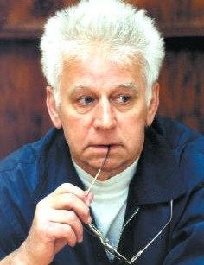
Базарный В. Ф.совместно с сотрудниками создал теорию «Сенсорной свободы и психомоторного раскрепощения». На ее базе разработана и широко апробирована целостная система здоровьеразвивающих педагогических технологий. Его разработки признаны научным открытием, защищены патентами, одобрены Минздравом, утверждены Правительством, дают гарантированный результат улучшения и повышения уровня успеваемости и эффективности учебного процесса.
доктор медицинских наук В.Ф. Базарный

Slide 7

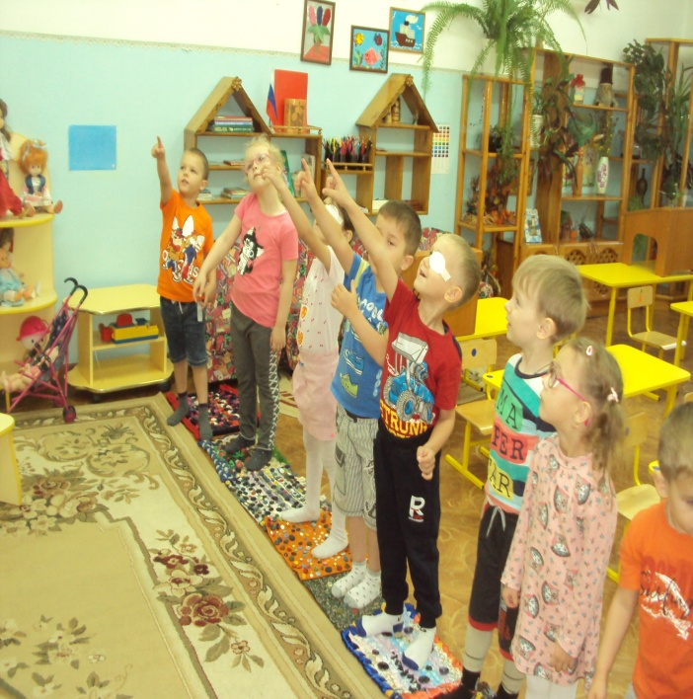
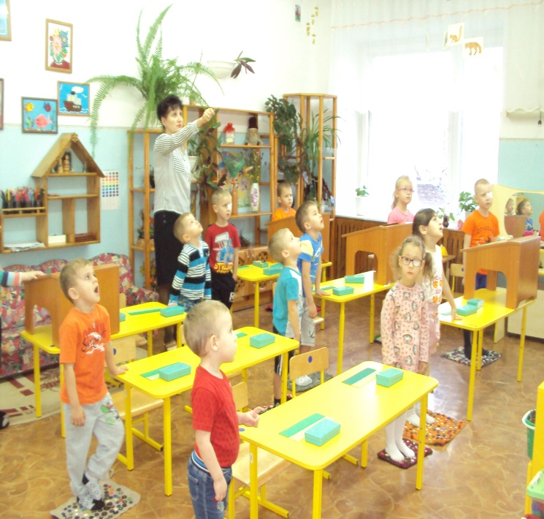
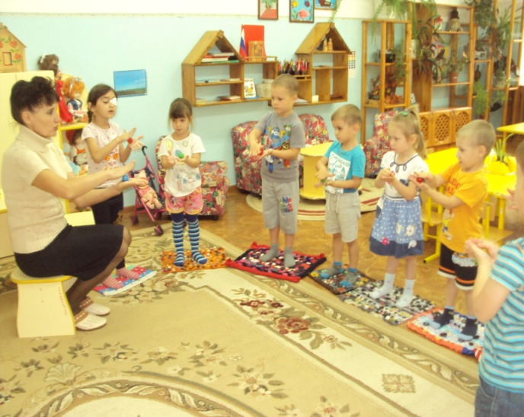
Использование элементов здоровьесберегающих технологий д.м. наук В.Ф. Базарного. Первая технология – режим « динамических поз», или вертикализация позы.

Slide 8
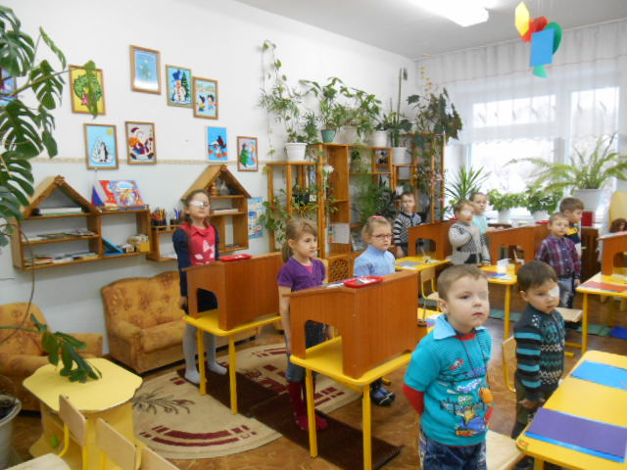
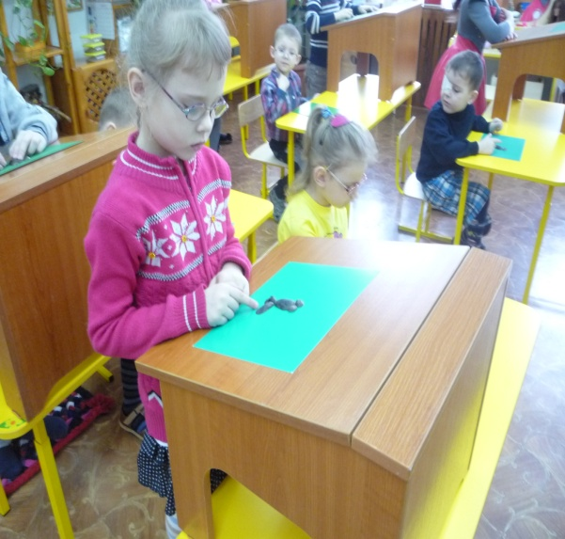
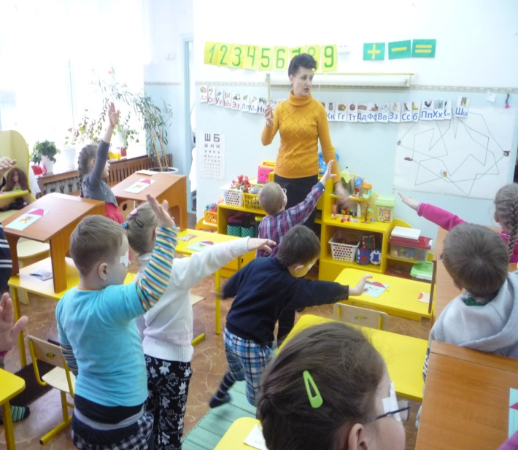
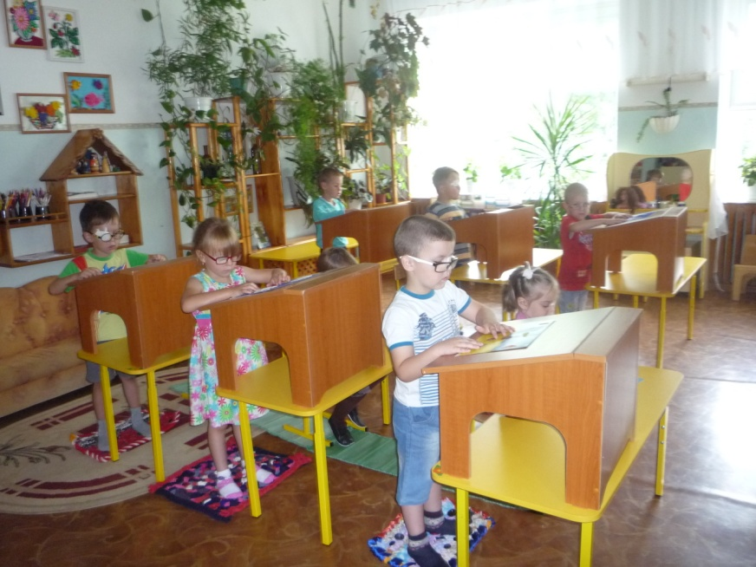
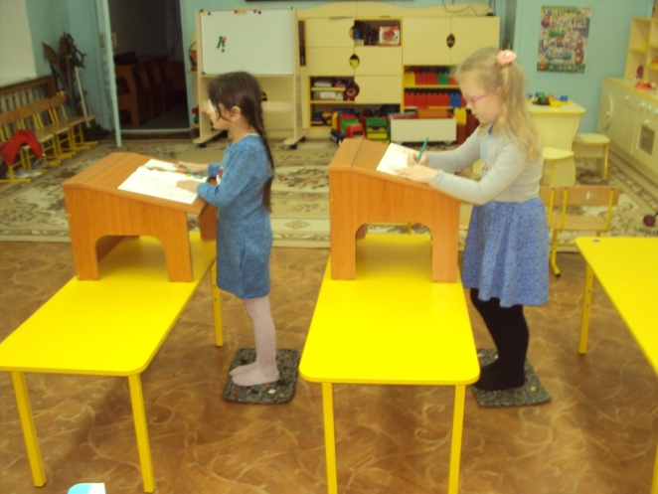
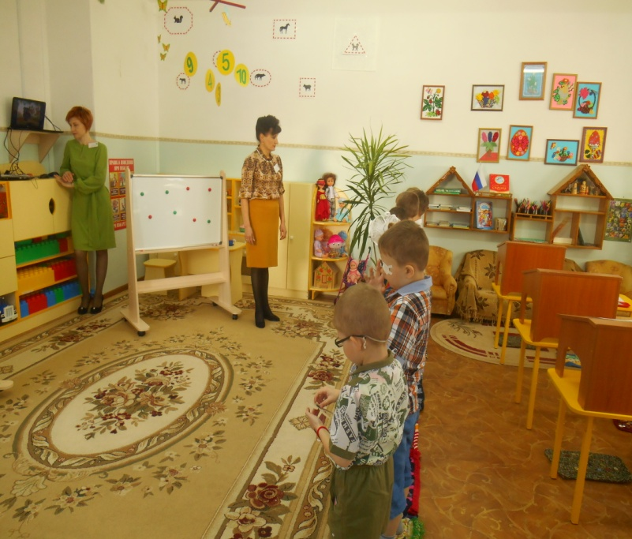
Использование настольной конторки, стоя на массажных ковриках

Slide 9
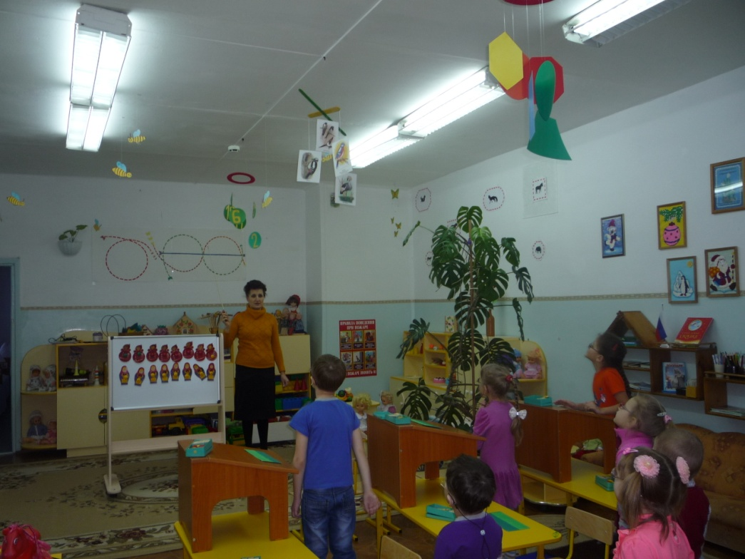
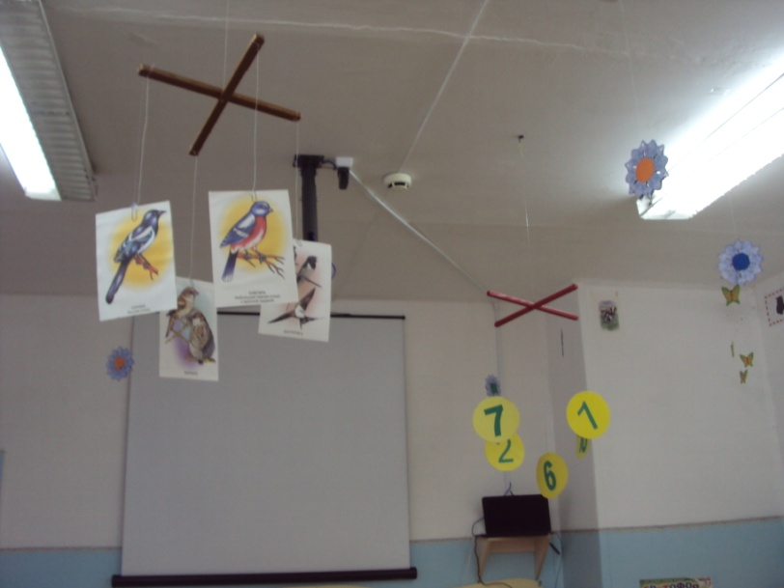
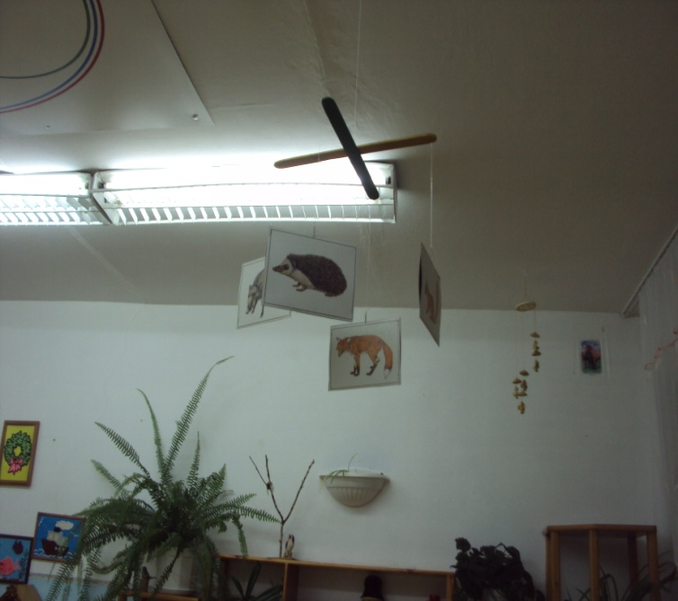
Построение образовательной деятельности в режиме подвижных объектов и зрительных горизонтов.
дидактический материал размещается на максимально возможном удалении от детей и эффективность зрительного восприятия повышается в условиях пространственного обзора. В ответ на каждый вопрос дети совершают десятки поисковых движений глазами, головой, туловищем.

Slide 10
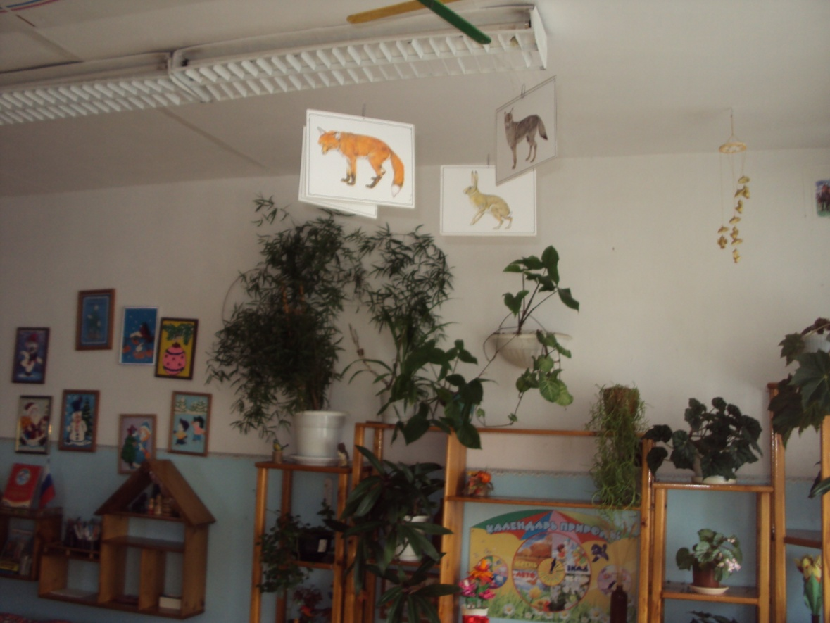

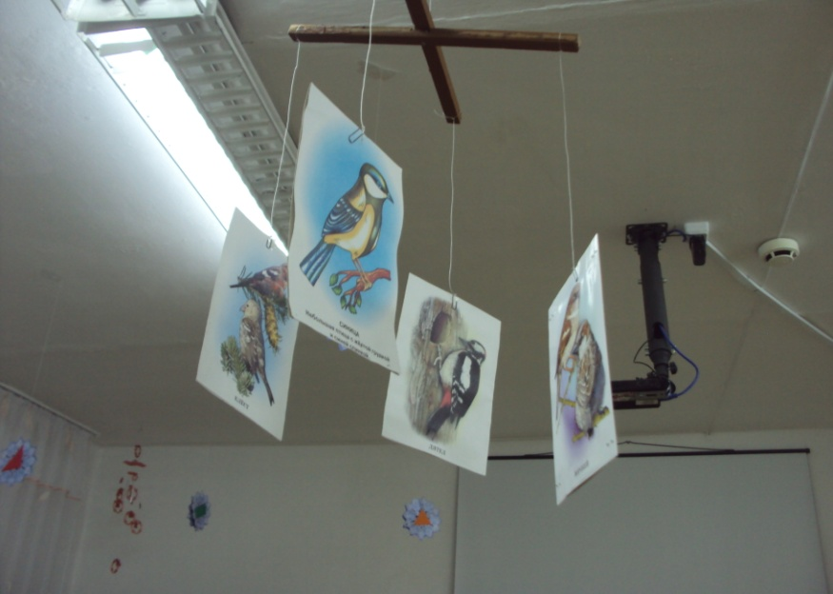
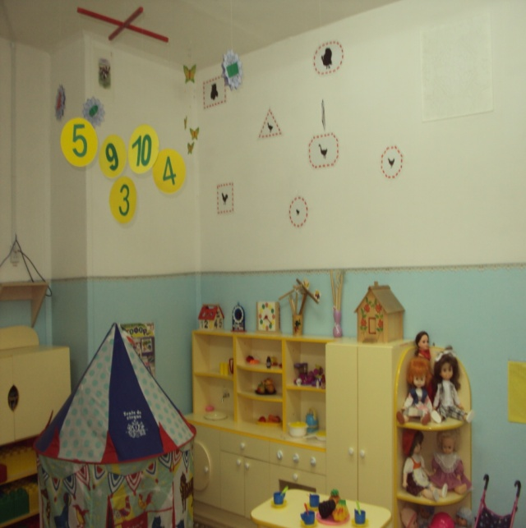
" Сенсорно - дидактические подвески" ("сенсорные кресты"), которые развешены под потолком в группе.
" сенсорно - дидактические подвески" ("сенсорные кресты"), которые развешены под потолком в группе.
На них закрепляются различные учебные объекты ( плоские и объемные геометрические фигуры, цифры, карточки по теме данного вида деятельности ( птицы : зимующие - перелетные; овощи - фрукты; транспорт и т.д.).

Slide 11
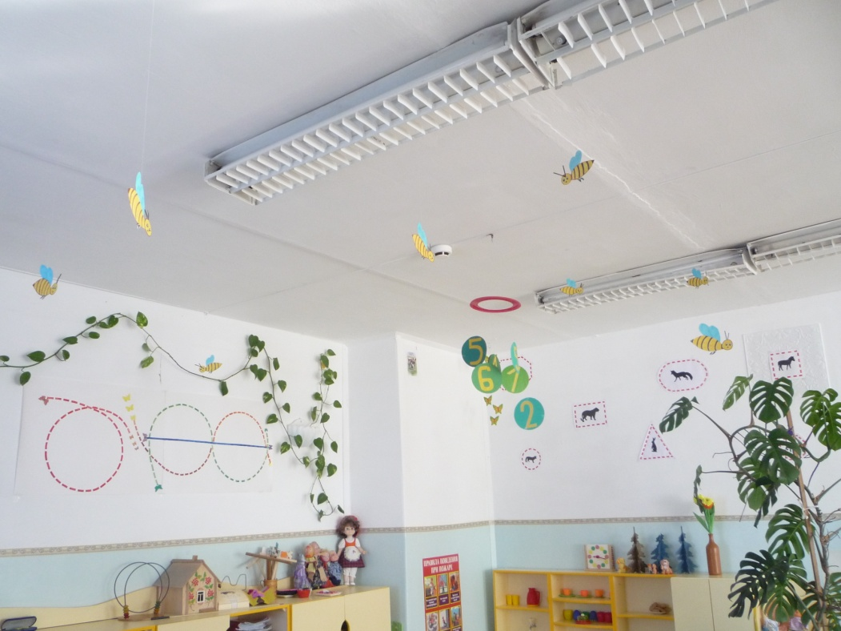
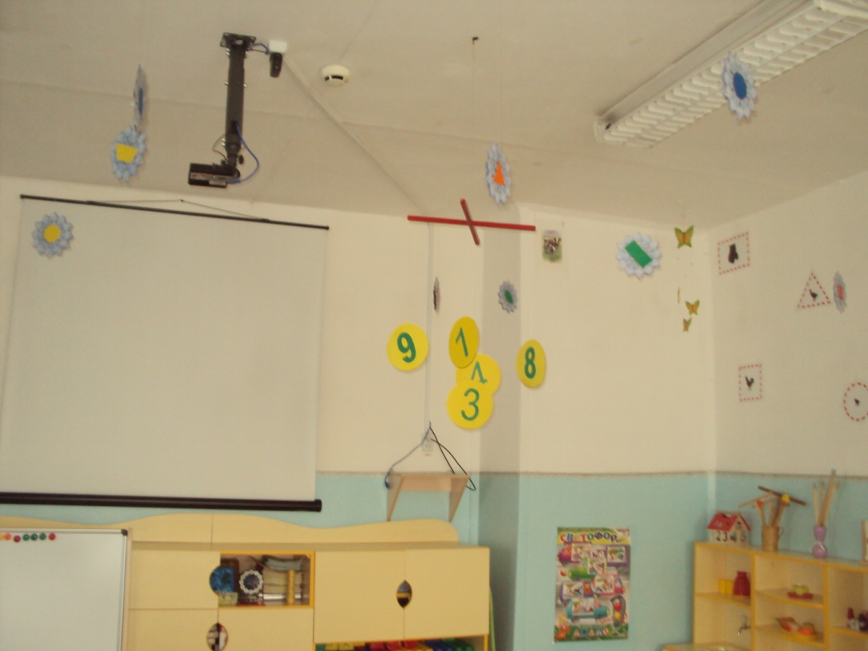
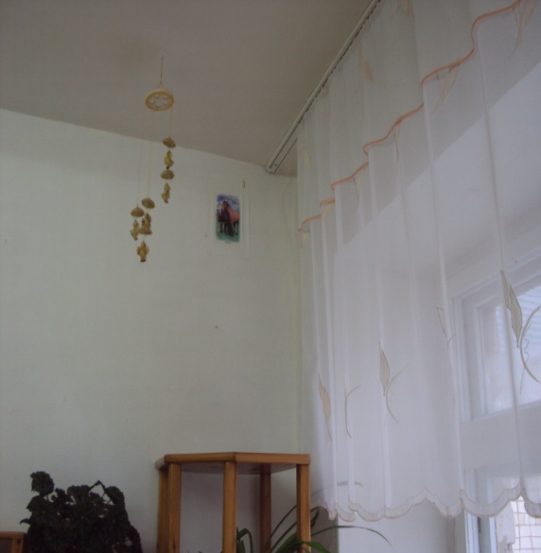
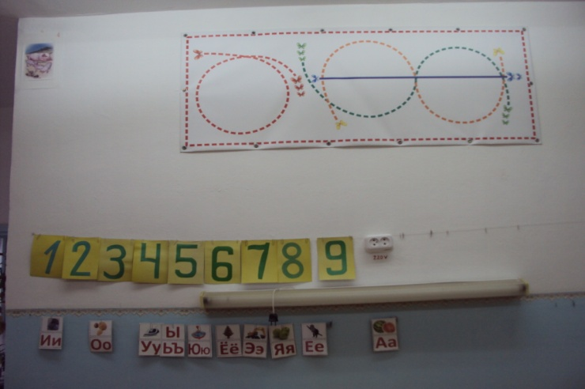
Сенсорно - координаторные тренажеры, с помощью меняющихся зрительно-сигнальных сюжетов.
" сенсорно - дидактические подвески"
Данный тренаж оказывает благоприятное влияние на развитие зрительно-моторной реакции, скорости ориентации в пространстве, а так же реакцию на экстренные ситуации в жизни. У них развивается поисковая активность, а так же зрительно-ручная и телесная координация.

Slide 12
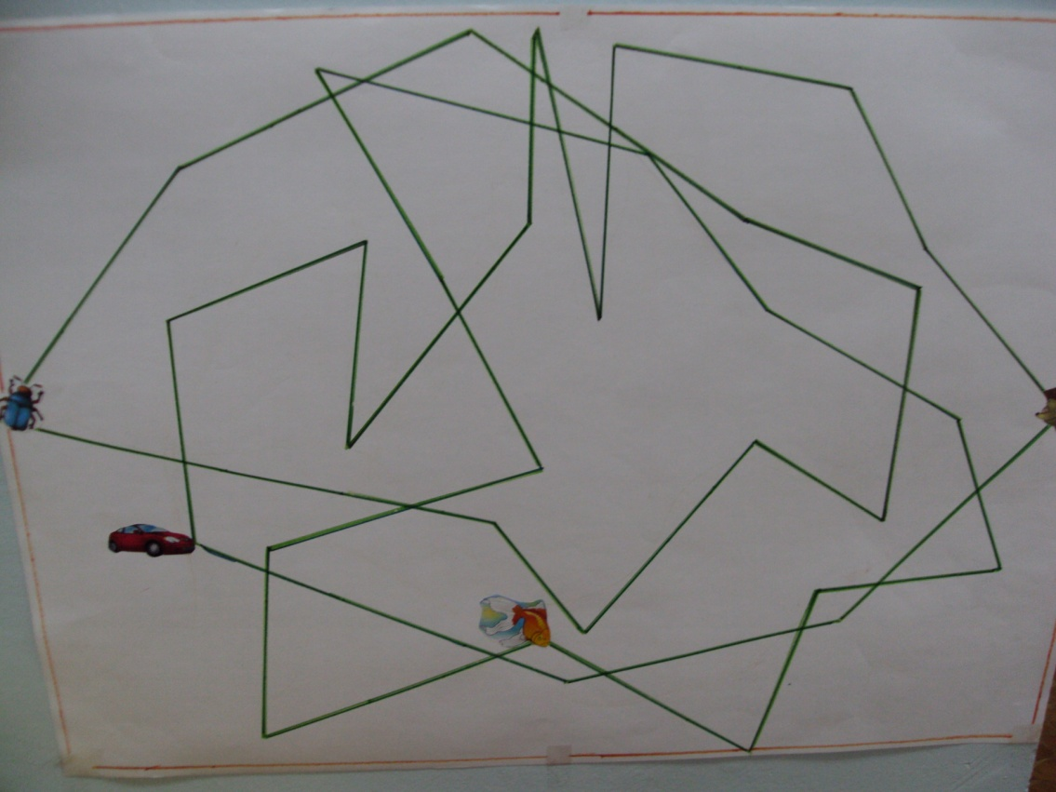
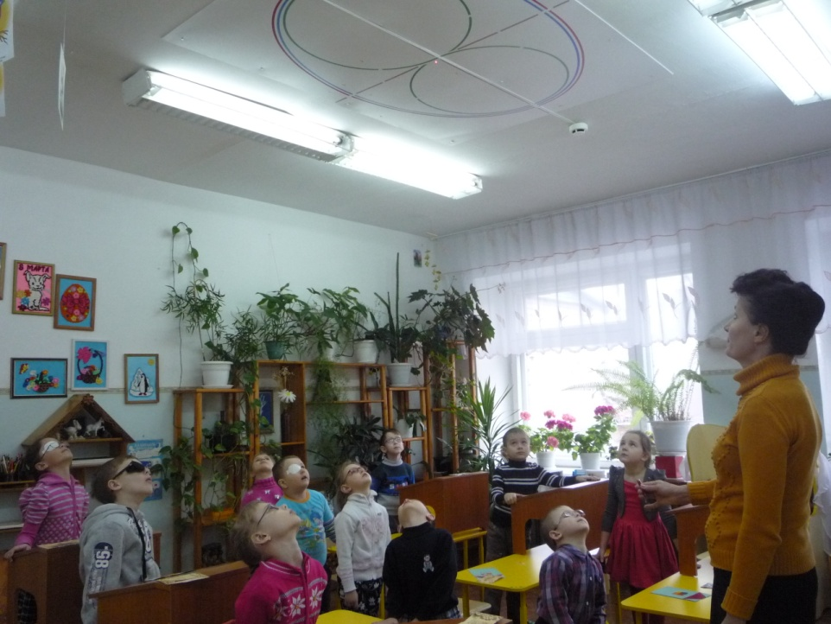
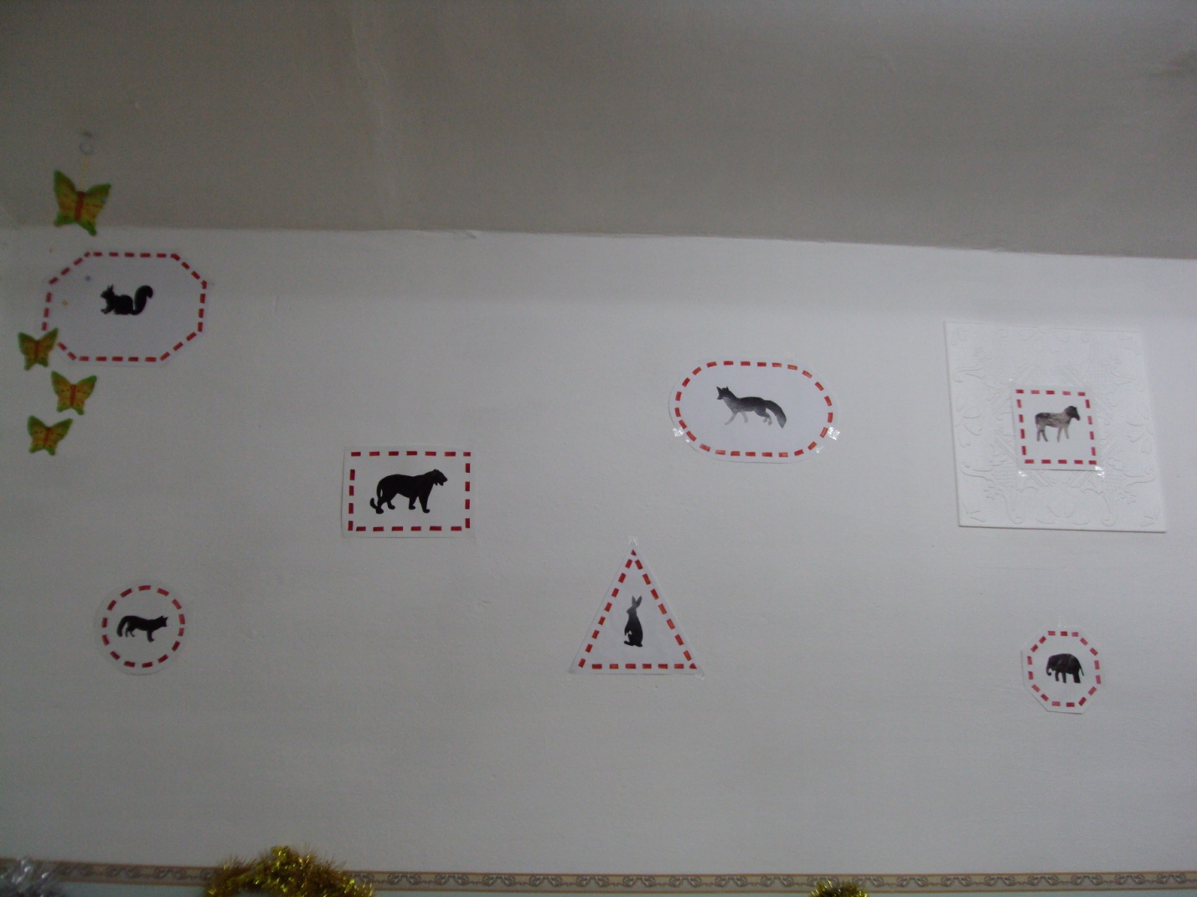
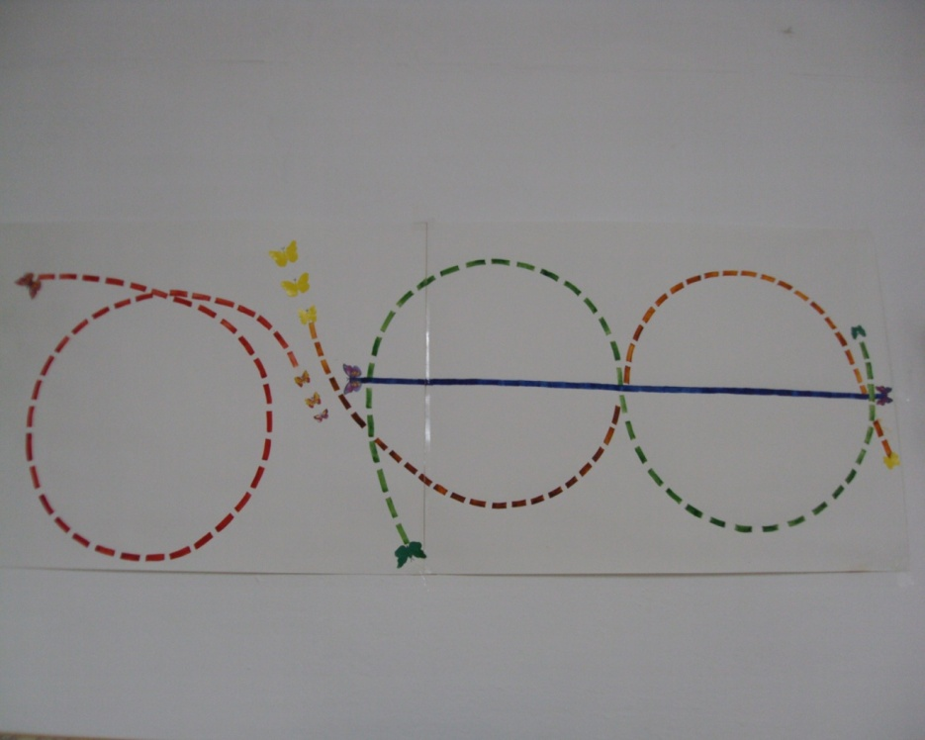
Зрительно-координаторные тренажи - схема универсальных символов ( "СУС").
Данный тренаж чаще выполняем после работы, которая требовала от детей приложения усилий, т.к. она прекрасно снимает напряжение, расслабляет, снимает психическую утомляемость и избыточную нервную возбудимость. Способствует доброжелательности, улучшает чувство гармонии и ритма.

Slide 13
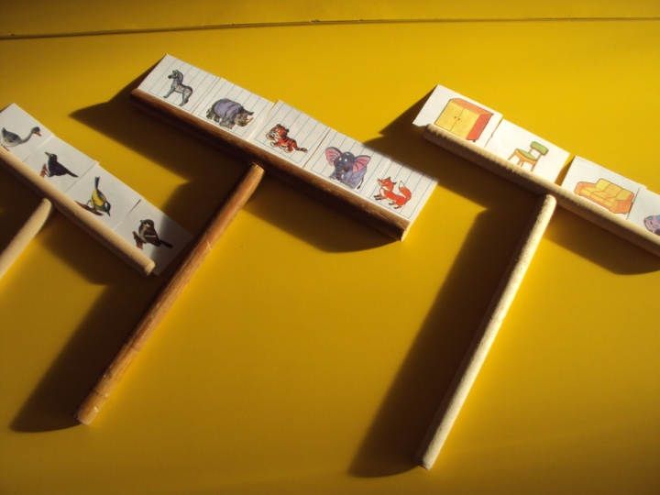
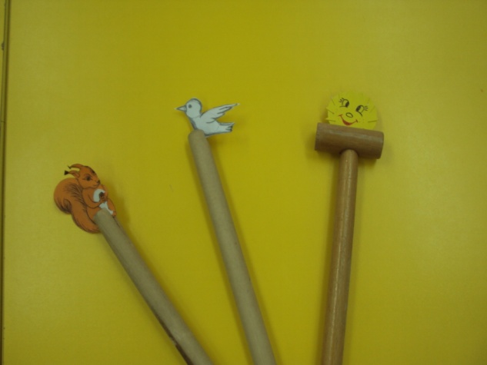
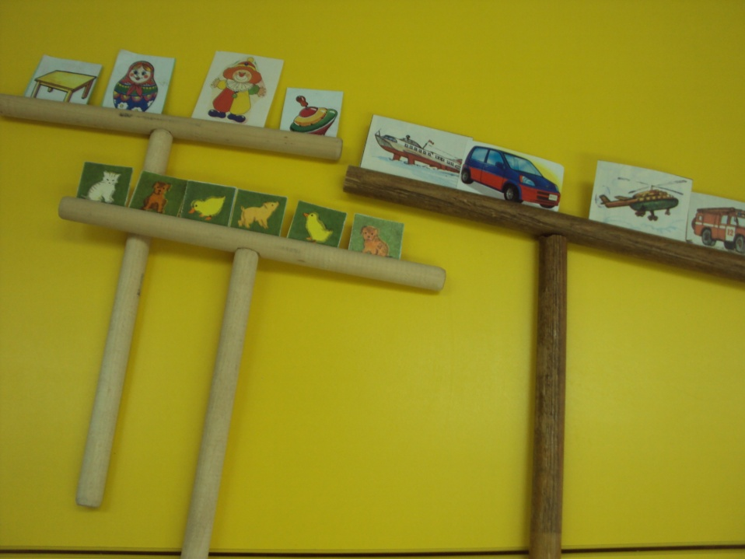
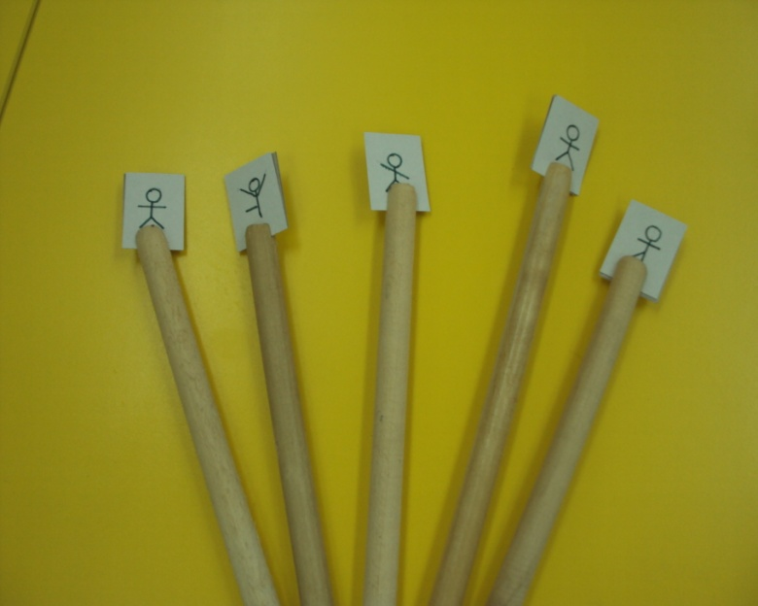
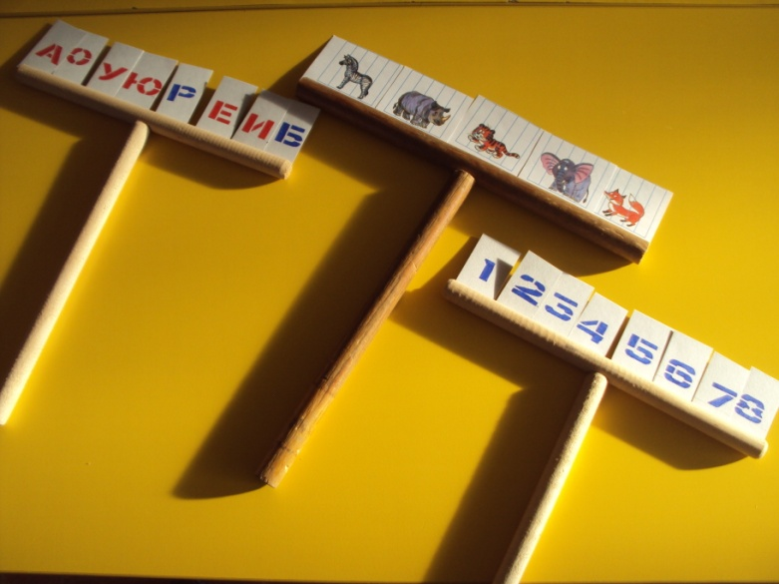
Фиксатор для дидактического материала:
Ручные сенсорно-дидактические фиксаторы – служат для фиксации наглядного материала и обеспечивают режим подвижных зрительных образов.

Slide 14
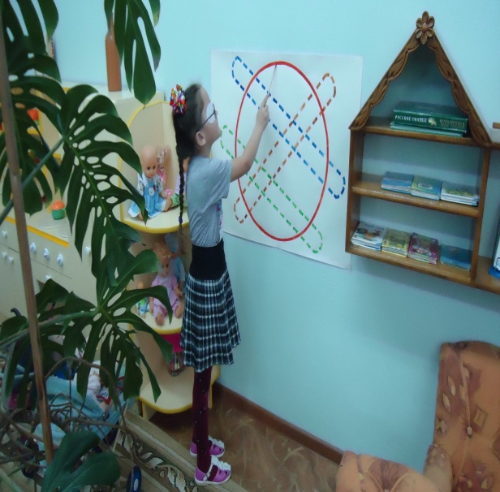
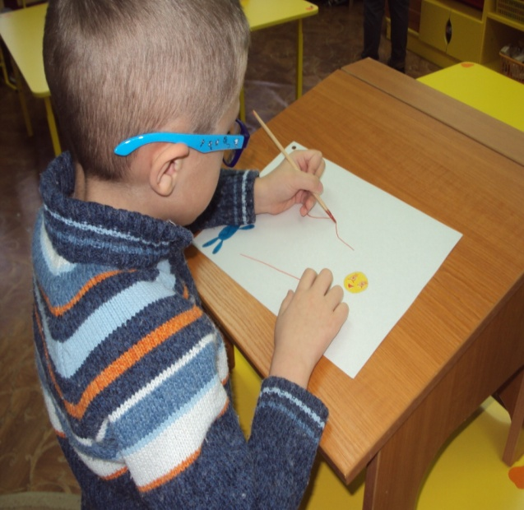
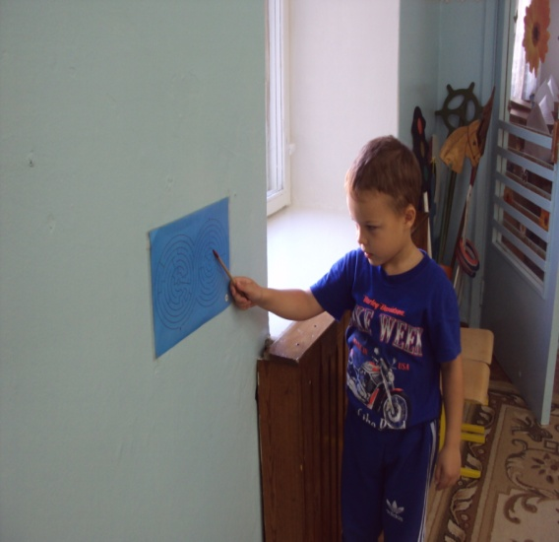
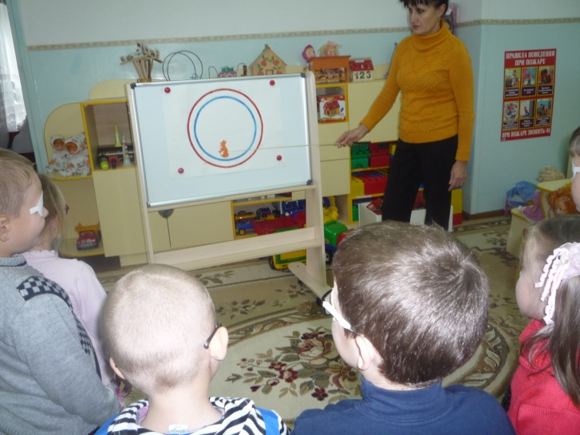
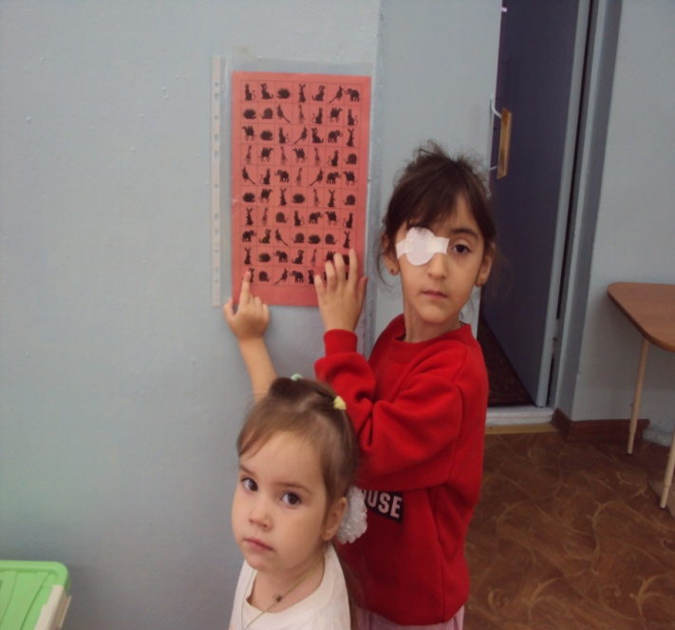
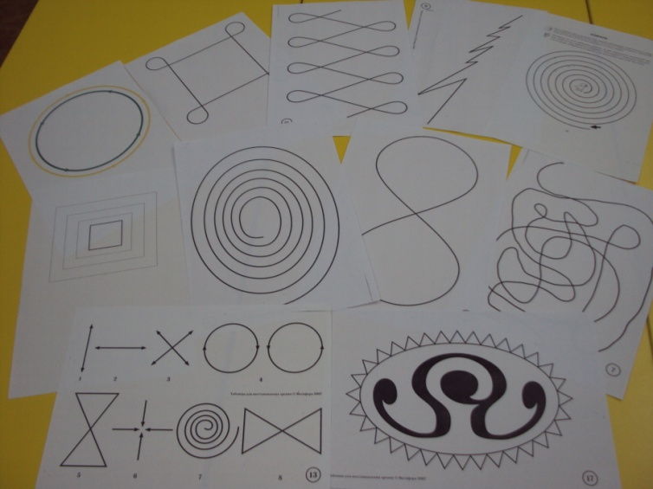
«Тренажеры» для закрепления пространственных представлений.

Slide 15
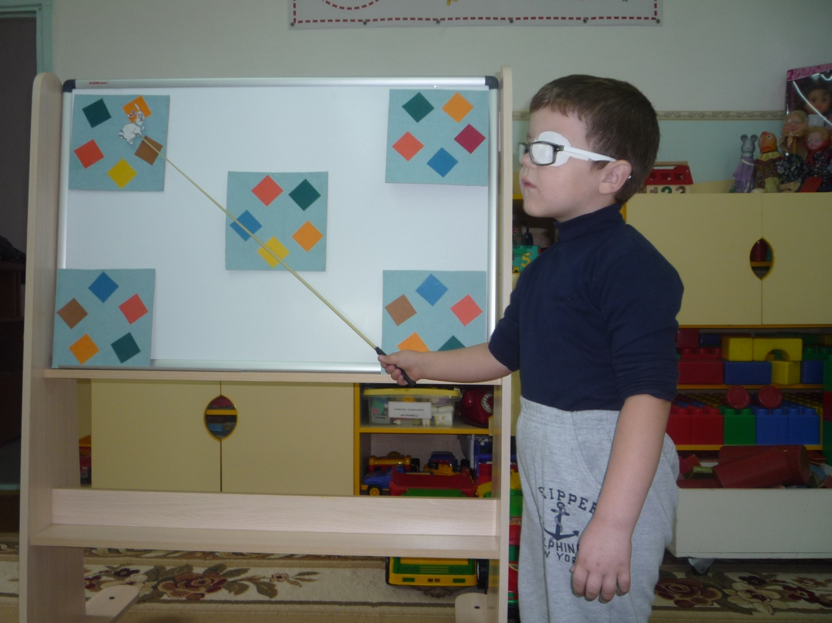
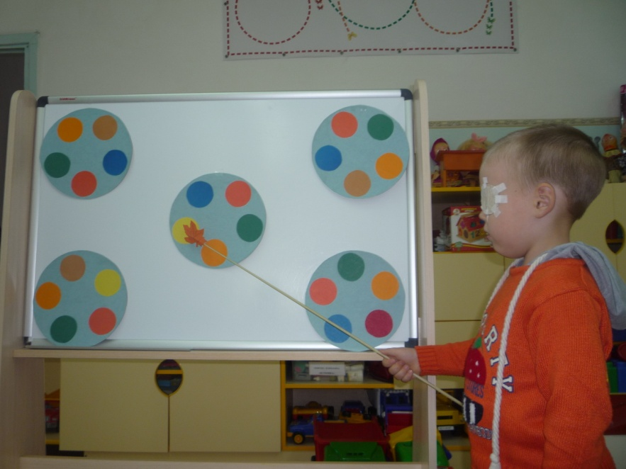
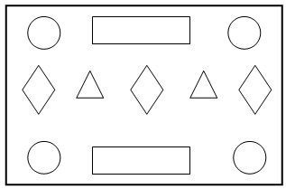
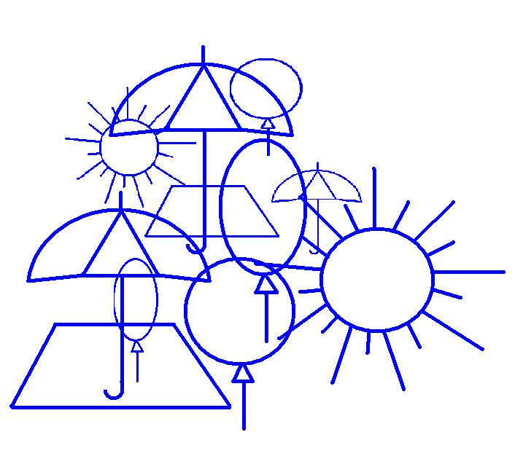
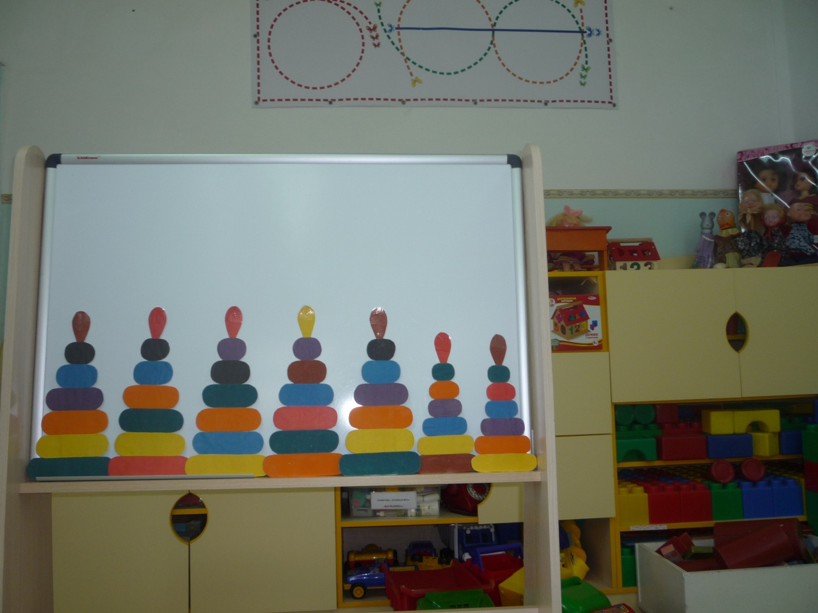
Бумажные тренажеры : «Пирамидки», «Тарелки с разноцветными кружками» и др.

Slide 16
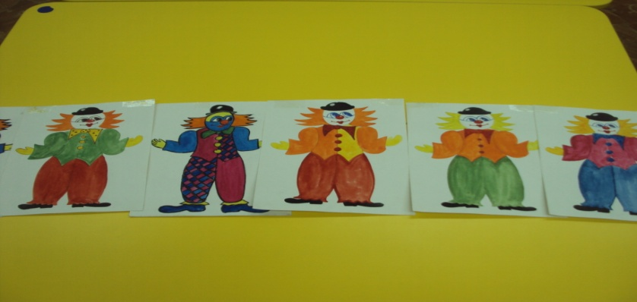
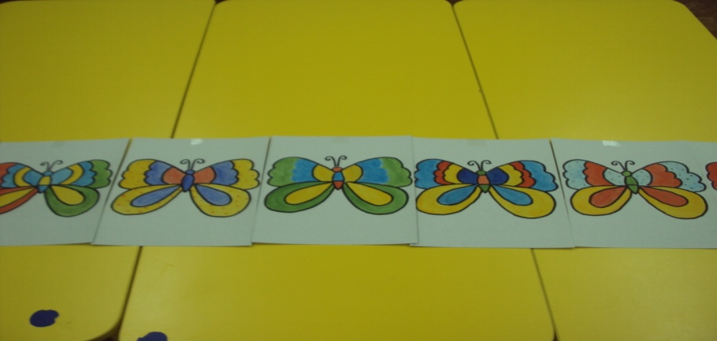
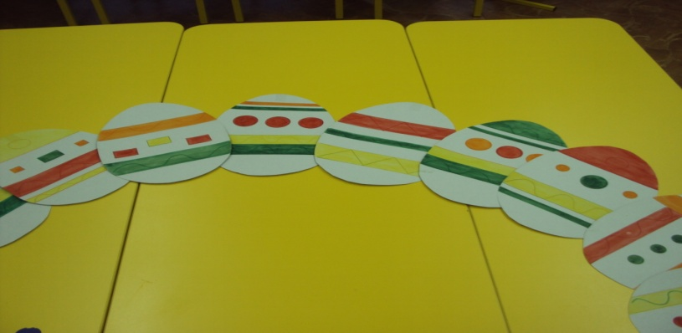
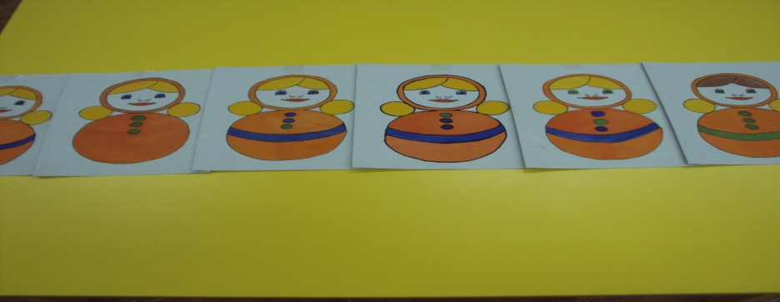
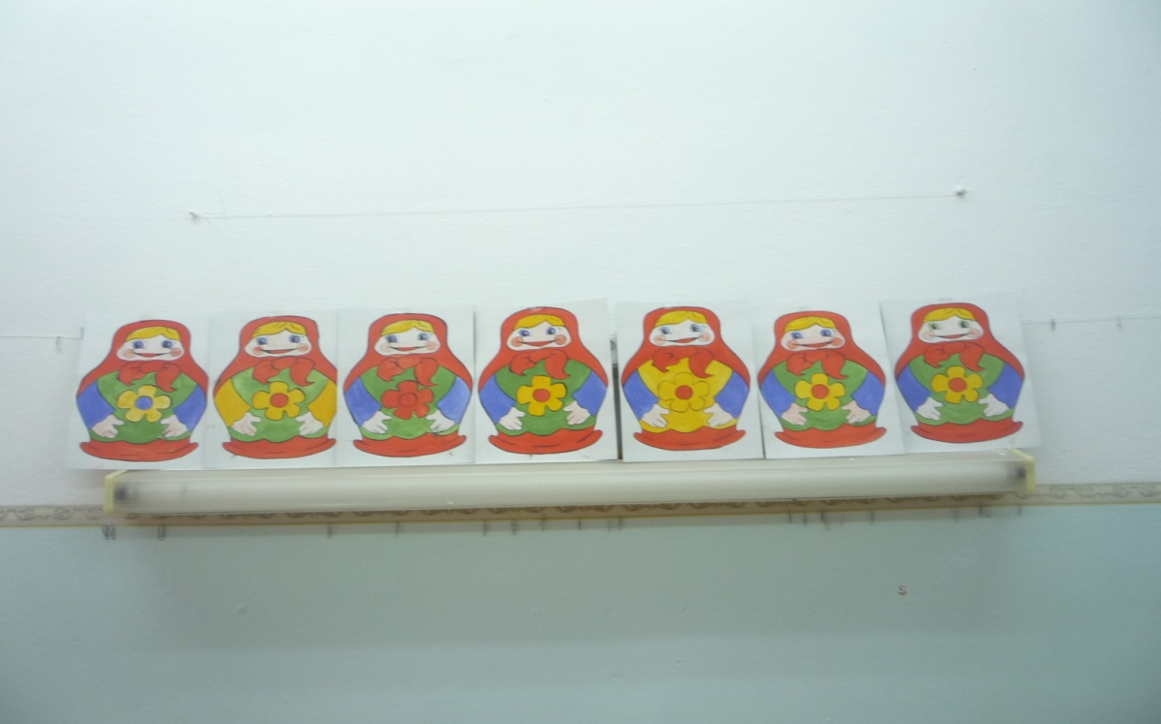
Развивают зрительно-моторную реакцию, чувство локализации в пространстве, различительно-цветовую функцию.

Slide 17
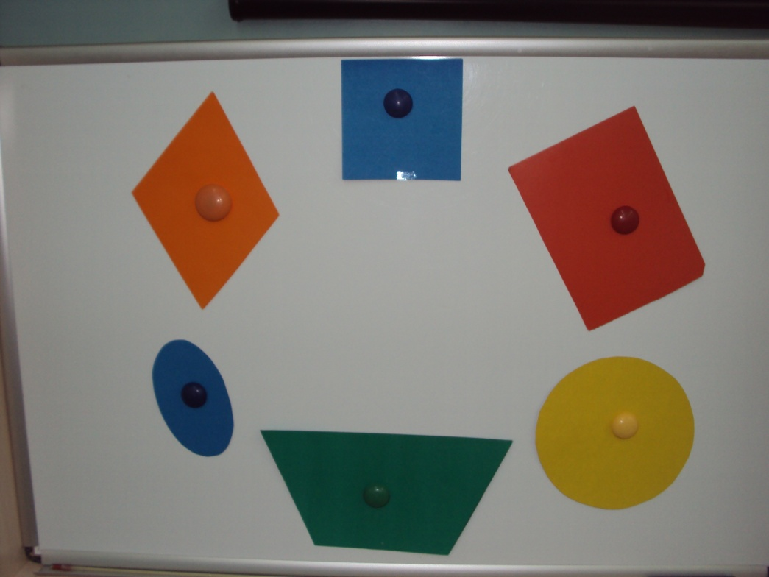
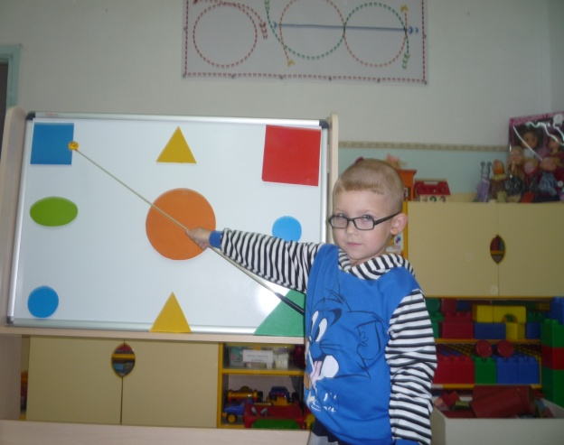
Тренажер - геометрические фигуры разных цветов на белом круге.
Красный - активизирует психический процесс, согревает, если холодно, вырабатывает интерферон.
Зеленый - цвет гармонии, равновесия, успокаивает.
Желтый - цвет радости, оптимизма; поднимает настроение, активизирует все функциональные процессы.
Синий - тормозит все физиологические процессы, но активизирует химические.
Если в течение нескольких минут смотреть на цветные фигуры, то легко снижается переутомление и активизируется работа мозга.

Slide 18
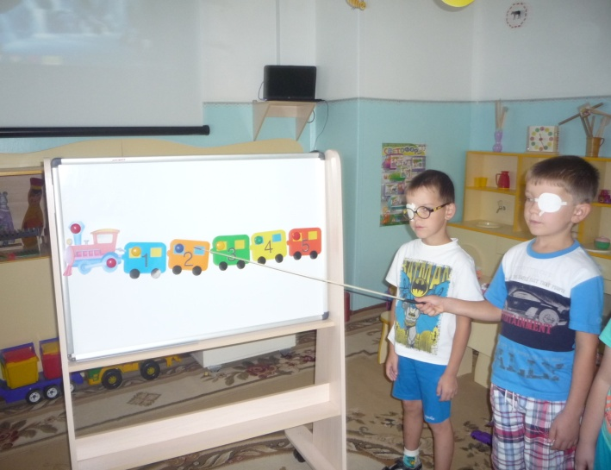
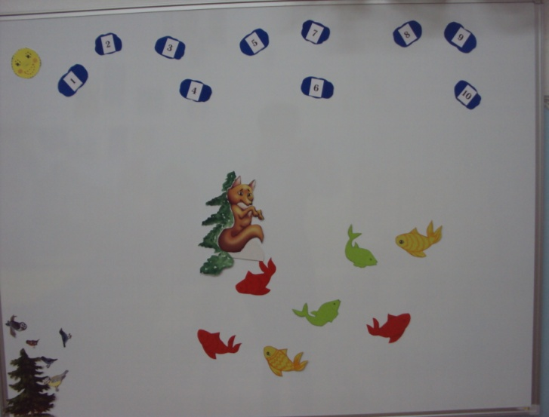
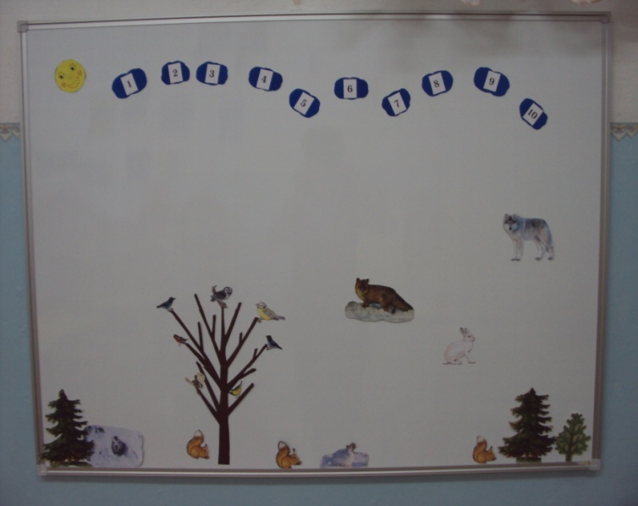

Экологическое панно.
Экологическое панно является многофункциональным, мобильным и очень легким в использовании пособием. Расширяет зрительные горизонты и развивает воображение детей

Slide 19




Slide 20






Предметно-развивающая среда.

Slide 21





Работа с семьями воспитанников: мастер – классы, семинары – практикумы, консультации, родительские собрания..

Slide 22
Творческое сочетание современных педагогических технологий позволило развивать функциональную зрелость всех тех систем, на которые падает в школе основная тяжесть всех школьных нагрузок.
Обучить детей искусству сохранения и укрепления здоровья. Повысить работоспособность, внимательность, активность. Оказывать стимулирующее влияние на психомоторную и умственную деятельность.

Slide 23









Спасибо за внимание

